Slide 1
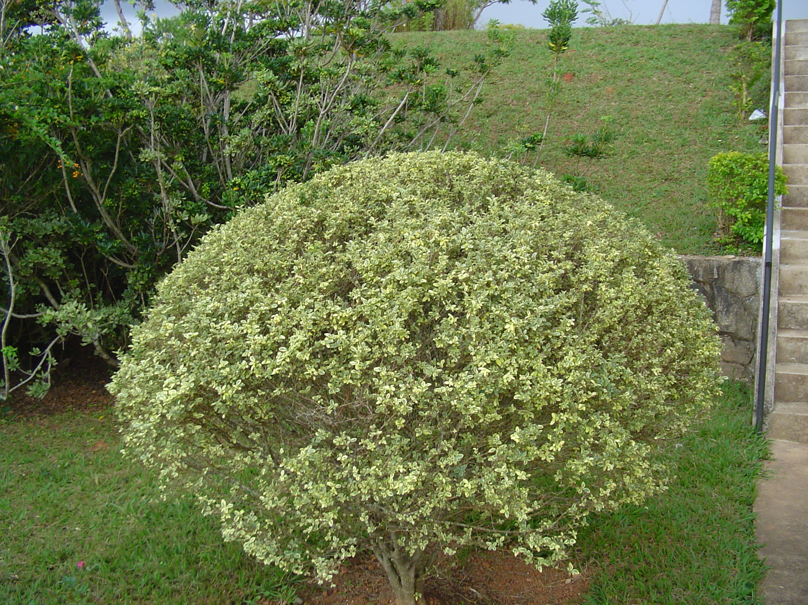
32- PRECAUÇÕES NECESSÁRIAS
Ministério do Amor
Ellen G White
Pr. Marcelo Carvalho

Slide 2
II Cor 6.17

Slide 3
Ao trabalharmos pelos desafortunados, precisamos atuar de forma racional e cautelosa para não nos expormos desnecessariamente. Existe o perigo de nos envolvermos em muitas situações que nos colocam próximos demais das pessoas, podendo acarretar ruína para a alma.

Slide 4
Ou podemos estar realizando algo útil, mas com a motivação não pura e enobrecedora. Isto não produz efeito algum.

Slide 5
1. Qual o problema de se trabalhar pelas fantasias da mente? (250: 1)

Slide 6
Nesta obra final que os mortais assumirão, devem-se tomar precauções. Há o perigo de trabalhar-se de tal forma pelas fantasias da mente que pessoas inteiramente incapacitadas para trabalhar na sagrada obra de Deus considerar-se-ão indicadas pelo Céu para trabalhar pelos mais pobres e caídos.

Slide 7
Se todas as experiências, as agradáveis e as desagradáveis, fossem mostradas na sua realidade, não haveria tantos seduzidos por esta espécie de trabalho.

Slide 8
2. Por que
muitos entram no trabalho com uma motivação incorreta?
(250:1)

Slide 9
Muitos entram no trabalho porque apreciam o que é sensacional e estimulante. Mas a menos que dediquem todas as suas energias a esta magna obra de salvação, estarão revelando que não possuem o verdadeiro espírito missionário.

Slide 10
3. Por que razão se ensina que há perigo em trabalhar pelos excluídos?
(250:2 e 3)

Slide 11
Em todo esforço para conservar a alma com toda diligência, o homem necessita assegurar-se do poder de Deus. Há o perigo, perigo constante, de contaminação no trabalho entre os caídos e excluídos.

Slide 12
Por que, então, homens e mulheres põem-se em contato com esse perigo estando despreparados para resistir à tentação e não possuindo suficiente força de caráter para o trabalho?

Slide 13
Na mente de muitos jovens empenhados na assim chamada obra médico-missionária, o efeito exercido é inteiramente diferente do que imaginam o médico ou qualquer de seus associados. Ele não possui o cuidado para vigiar os desígnios de Satanás a seu respeito em sua nova e exposta carreira, e gradualmente separa-se da vida do lar e das influências saudáveis.

Slide 14
É preciso que diante de cada jovem o sinal de perigo seja amplificado. Em cada lugar onde homens e mulheres estiverem trabalhando pelos degradados alguém precisa assumir sérias responsabilidades, ou os obreiros se tornarão baixos em suas atitudes, palavras e princípios.

Slide 15
4. Em que
consiste o perigo de moças e rapazes trabalharem entre classes
abandonadas? (251:Z)

Slide 16
É perigoso pôr homens e mulheres jovens para trabalhar entre as classes abandonadas. Estarão postos onde entram em contato com todas as classes de impureza, e Satanás usa esta oportunidade para traçar sua ruína.

Slide 17
Assim mais são os que se perdem do que os que esses obreiros salvam. Muitos dos esforços feitos pelos abandonados resultam na perda de pureza dos obreiros.

Slide 18
Os que se empenham em visitar casas de prostituição colocam-se em terrível tentação. Esse trabalho é sempre perigoso. É um planejamento do diabo para levar pessoas à tentação e a práticas lascivas.

Slide 19
5. Qual a
melhor maneira de guardar a obra em verdadeira santidade?
(252:2)

Slide 20
Quanto mais distante ficarem os jovens dos elementos corruptos e corruptores deste mundo, melhor e mais segura será a sua futura experiência. Obreiros médicos-missionários devem ser refinados, purificados, limpos e elevados. Devem permanecer na plataforma da verdade eterna.

Slide 21
Mas eu tenho sido instruída sobre o fato de que a verdade não tem sido apresentada em seu verdadeiro ângulo. O resultado final disto tende a corromper as mentes; o santo não se tem feito distinto do profano.

Slide 22
6. A última frase
da autora nos diz que muitos não devem ir a grandes cidades para trabalhar pelos demasiado depravados. Tendo como base este
capítulo, por que Ellen White afirmaria tal coisa? Qual seria o problema? (252:2)

Slide 23
Muita coisa tem-me sido apresentada. Foi-me mostrado que há uma obra a ser feita pela mais depravada classe, mas essa questão deve ser considerada com o máximo cuidado, para que o trabalho feito não seja em vão. Rapazes e moças não devem ser expostos, como muitos o têm sido, em contato com classes dissolutas.

Slide 24
Decididas restrições devem ser feitas, pois há positivo perigo a enfrentar. Há necessidade de guardar-se com santidade a obra. No trabalho pelas classes mais baixas as maiores precauções devem ser tomadas. Há muitos que não devem ir a grandes cidades para trabalhar pelos demasiado depravados.

Slide 25
Há uma obra a ser feita pela classe mais depravada. Mas para que tal trabalho não seja feito em vão, é preciso muito cuidado.

Slide 26
Antes de sair ao trabalho, decisões restritivas devem ser tomadas. Há necessidade de guardar-se com santidade para a obra, e então se enfrentar o perigo.

Slide 27
FADMinas
Faz-me mais santo, Senhor!

